Slide 1
Тема уроку:
Видоутворення.
Мікроеволюція

Slide 2
Подумай …
Природа не терпить у своєму царстві нікого, хто не зумів би відстояти себе.
Автор Ральф Емерсон

Slide 3
Завдання уроку
Ознайомитись із критеріями виду.
Розглянути шляхи видоутворення.
Охарактеризувати чинники мікроеволюції.

Slide 4
Закінчіть речення:
1. Рушійний фактор еволюції за Ч.Дарвіном …
2. Виживання особин з проміжними, близькими до середніх значень ознак …
3. Еволюція на рівні, вищому за видовий …
4. Групи особин, в яких відбуваються еволюційні перетворення …
5. Виживання особин з певними генетично закріпленими ознаками …
6. Матеріалом для еволюції є мутаційна й рекомбінативна …
7. Ключовою еволюційною подією є процес утворення …
8. Недорозвиненні органи або структури тіла, які втратили своє функціональне значення …

Slide 5
Перевіряємо
Природний добір;
Стабілізуючий добір;
Макроеволюція;
Популяції;
Спрямований добір;
Мінливість;
Видів;
Атавізми.

Slide 6
Висловлювання вчених про вид
1. Вид реально існує в природі і не змінюється з часом
К. Лінней
2. Видів немає. Вони – плід уявлення; але історичний розвиток існує
Ж.Б. Ламарк
3. Види реально існують вони відносно постійні і є результатом історичного розвитку. Види змінюються внаслідок еволюції.
Ч. Дарвін

Slide 7
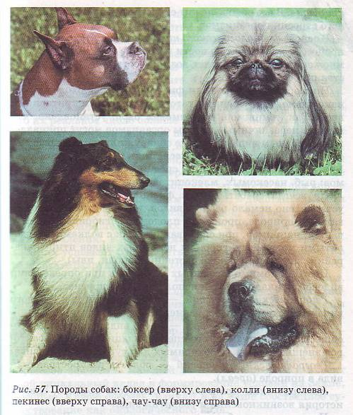
Додаткова інформація
Критерії виду
1. Морфологічний – подібність за будовою;
2. Фізіологічний – подібності та відмінності
у процесах життєдіяльності;
3. Біохімічний – особливості будови
макромолекул та перебігу біохімічних реакцій;
4. Географічний – особливості ареалу;
5. Екологічний – особливості екологічних ніш.

Slide 8
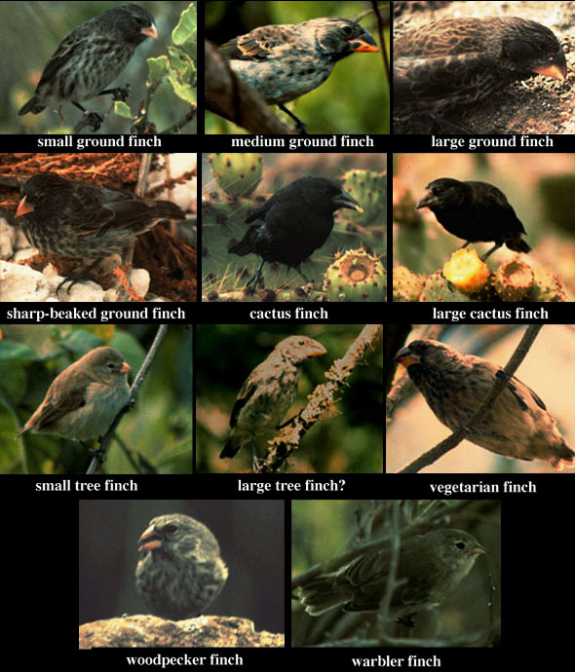
Шляхи видоутворення
Додаткова інформація
1. Дивергенція: з вихідної форми утворюється два чи більше нових видів;
2. Поліплоїдія: кратне збільшення кількості хромосом у рослин;
3. Міжвидове схрещування: гібридні нащадки схрещуються між собою і утворюють нові плідні покоління;
4. Адаптація до змін довкілля: перетворення виду попередника на новий вид у процесі його історичного розвитку завдяки адаптацій до змін до змін довкілля.

Slide 9
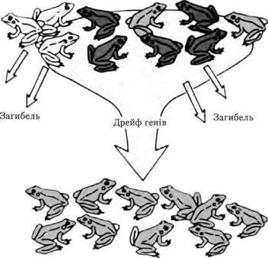
Чинники мікроеволюції
Додаткова інформація
1. Боротьба за існування – конкуренція особин за якої одні організми здатні залишити більше потомства, ніж інші;
2.Мутації – стійкі, спонтанні зміни генотипу;
3. Дрейф генів – перерозподіл генів і зміна їх частоти зустріваності в наслідок випадкових схрещувань;
4. Хвилі життя – коливання чисельності особин у популяціях;
5. Ізоляція – неможливість схрещування між особинами одного виду;
6. Природний добір – переважаюче виживання і розмноження найпристосованіших до умов існування організмів певного виду.

Slide 10
Акровірш
В
И
Д
О
У
Т
В
О
Р
Е
Н
Н
Я

Slide 11
Домашнє завдання
Опрацювати матеріал з параграфа (§40).
Середній рівень: скласти термінологічний словник; Достатній рівень: скласти шість запитань до теми;
Високий рівень: скласти акровірш.

Slide 12
Дякую за увагу!

